Slide 1
INTRODUCTION À L’ÉCONOMIE INTERNATIONALE
ECO3550 Thème 1

Slide 2
Plan
Introduction à l’économie internationale
  Le commerce international
  La finance internationale
Le commerce international depuis 1945
  Quel est l’importance du commerce international?
  Qui commerce avec qui?
  Qu’échangeons-nous?
Les grands déséquilibres contemporains

Slide 3
I. Introduction à l’économie internationale

Slide 4
L’économie internationale
Objet d’étude : les problématiques propres aux économies ouvertes et à leur interdépendance économique et financière
Divisée en deux champs : le commerce international et la finance internationale

Slide 5
Le commerce international
Étudie les flux commerciaux «réels» (échange de b.et s., de facteurs de production, etc.) et de leurs impacts sur les économies nationales
Objets d’étude :
  les flux internationaux de b. et s.;
  les incitatifs au commerce;
  la politique commerciale;
  les effets redistributifs du commerce et de la politique commerciale

Slide 6
La finance internationale
Étudie les phénomènes propres aux économies «monétaires» ouvertes, notamment les flux monétaires émanant des échanges réels de b. et s. et de facteurs
Objets d’étude :
  la comptabilité des flux monétaires internationaux
  le marché et les taux de changes
  les politiques économiques en économie ouverte
  le marché international des capitaux

Slide 7
Micro Vs. macro
L’étude du commerce international est une branche de la microéconomie appliquée
L’étude de la finance internationale est une branche de la macroéconomie appliquée

Slide 8
II. Le commerce international depuis 1945

Slide 9
L’importance du commerce
Le coefficient d’importations
Le coefficient d’exportations
Le coefficient d’ouverture

Slide 10
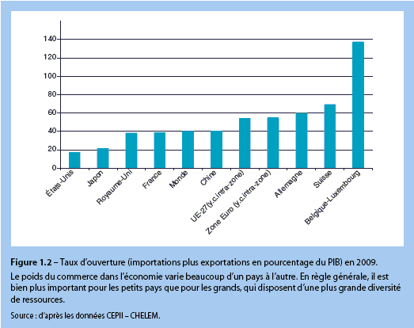
Taux d’ouverture par pays

Slide 11
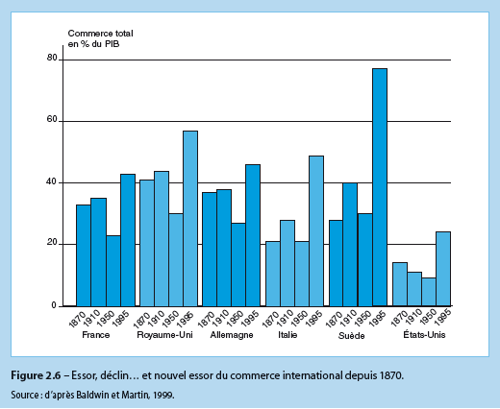
Taux d’ouverture dans le temps (1)

Slide 12
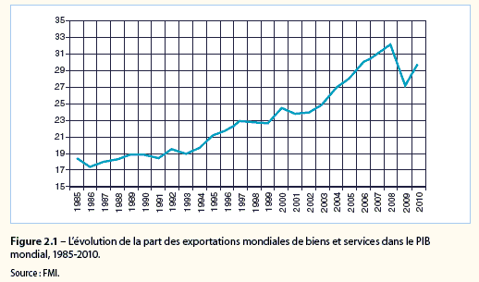
Taux d’ouverture dans le temps (2)

Slide 13
Le modèle de gravité (1)
Modèle économétrique basé sur une double intuition : l’importance du commerce avec nos diff. partenaires devrait croître avec leur taille et leur proximité
D’où : T_{ij} = A * Y_{i} * Y_{j} / D_{ij}
P.e., ↑20% D_{ij} ou ↓20% Y_{i} ⇒ ↓20% de T_{ij}
_______________________________________
N.B. : La forme générale est plutôt T_{ij} = A * Y_{i}ª * Y_{j}^{b} / D_{ij}^{c}, mais en pratique : a, b et c ≈ 1.

Slide 14
Le modèle de gravité (2)
Proposé par Tinbergen en 1962
A la même forme que la loi de la gravitation de Newton!
Peut expliquer jusqu’à 75% des fluctuations de T_{ij}
Est surtout utile pour tester l’impact des autres déterminants du commerce (voir liste ci-bas)

Slide 15
Autres facteurs affectant le commerce
L’effet de frontière
La participation à des traités internationaux et régionaux
La proximité culturelle
Une histoire commune

Slide 16
Autres facteurs affectant le commerce
On peut comparer le T_{ij} estimé par le modèle en fonction des données A, Y_{i}, Y_{j} et D_{ij} et le T_{ij} observé
Avec un effet frontière ou une participation à un traité sur le commerce, on prédit p.e. :
  Membres : T_{ij} estimé < T_{ij} observé
  Non membres : T_{ij} estimé > T_{ij} observé
Si c’est ce qui est mesuré, bingo! Sinon, pas d’effet ):

Slide 17
Qu’échangions-nous en 2005?
Produits manufacturés (≈60%)
Services (≈20%)
Matières premières (≈14%)
Produits agricoles (≈7%)
N.B. À comparer avec des données plus récentes de l’édition 11 afin d’observer l’évolution de la dernière décennie

Slide 18
Qu’échangions-nous en 2016?
Produits manufacturés (≈57%)
Services (≈20%)
Matières premières (≈11%)
Produits agricoles (≈8%)

Slide 19
Les grandes tendances depuis 1945
Augmentation marquée des différents coef. d’ouverture (X moteur de croissance)
Déplacement de la production vers l’Est
Croissance du commerce des biens manufacturés dans l’après-guerre et plus récemment des services (attention, surtout en valeur, très peu en quantité)

Slide 20
III. Les grands déséquilibres contemporains

Slide 21
Économie fermée vs ouvertes
Une économie fermée ne fait pas de commerce et ne peut consommer que ce qu’elle produit
  Y = C + I + G
Une économie ouverte peut importer et consommer des biens qu’elle ne produit pas en exportant une partie de sa production
Y = C + I + G + X – M
Une économie ouverte peut aussi consommer au-delà ou en deçà de sa production. Avec CC = XN = X – M, on peut réécrire :
  CC = Y – (C + I + G) = I.E.N.

Slide 22
Les flux monétaires circulaires
RD = Y –T
Marché financier
S^{p}
Ménages
CCF = - CC
C
Y
S^{g} =T-G
I
BP = CC + CCF
T
Marché des fctr de prod.
Marché des
b. et s.
CC = X - M
Marché des changes
G
Gouv.
Y
DA = C + I + G + XN
Étrangers
Entreprises

Slide 23
CC, S et I en éco. fermée
Y = C + I + G
I = Y – C – G
I = S
I = (Y – T – C) + (T – G)
I = S^{p} + S^{g}
I = S^{p} + (T – G)
Effet d’éviction: (T – G)<0 ⇒ I<S^{p}

Slide 24
CC, S et I en éco. ouverte
Y = C + G + I + CC
I = (Y – C – G) – CC
I = S – CC ou S = I + CC
I = (Y – T – C) + (T – G) – CC
I = S^{p} + S^{g} – CC ou CC = S^{p} + S^{g} – I
Déficits jumeaux : pour S^{p} et I donnés
↓S^{g} ⇒ ↓CC
ou
↑(G – T) ⇒ ↓CC

Slide 25
Des déficits jumeaux?
Le fait que ↑(G-T) ⇒ ↓CC, requiert que S^{p} et I soit exogènes et tient seulement c.p.
S^{p} et I ne sont pas exogènes si :
  l’équivalence ricardienne tient et ↑(G-T) ⇒ A(↑T) ⇒ ↑S^{p} (ou l’inverse);
  ou si ↑(G-T) va de pair avec une ↓ de la valeur du patrimoine des ménages et que cette dernière entraine une ↑S^{p} (ou l’inverse).

Slide 26
Déséquilibres contemporains
On a : CC = S^{p} – (G – T) – I et S^{p} = Y – T – C
Depuis 1990, on observe :
  CC^{us}<0, c.-à-d. : soit une S^{p} insuffisante (ou trop de C…), soit un (G – T) trop grand, soit un I trop grand, soit un peu de tout cela…
  CC^{chinois}>0, c.-à-d. : soit une S^{p} trop grande (ou une C «trop» frugale), soit un (G – T) trop petit, soit un I trop petit, soit un peu de tout cela…

Slide 27
Déséquilibres contemporains (suite)
Sur le marché financier américain, cela a généré des pressions à la baisse sur R (↓CC ⇒ ↑O^{fp}) et a facilité le financement des dettes publique et privée :
    ce qui a exposé le gouv. américain à l’ingérence de ceux qui ont financé sa dette;
    et qui a finalement causé l’apparition d’une bulle immobilière.

Slide 28
Déséquilibres contemporains (suite)
Outre ces déséquilibres internes, le déséquilibre extérieur est aussi causé par la pol. de change du gouv. chinois qui vise :
  le contrôle de la croissance de la valeur du yuan
  la stimulation du marché du travail et le maintient d’une certaine «paix sociale»
  et qui s’accompagne d’une accumulation de réserves de changes (représentant l’accumulation d’un avoir public)

